Slide 1


Rappels : survie par classes d’âge et par cohortes
HMBE214
‘Biologie de la conservation et dynamique des populations’
Olivier Duriez
Laetitia BLANC
Centre d'Ecologie Fonctionnelle et Evolutive UMR 5175
1919 Route de Mende - F34293 Montpellier cedex 5

Slide 2
Rappels données martinet noir.inp
Oiseau vivant dans les bâtiments du musée de Nîmes
Captures et recaptures d’adultes nicheurs • 8 années
2 colonies (= groupes)
Colonie 1 = exposée Nord (avec Mistral) Colonie 2 = exposée Sud (sans Mistral)
Différences de survie et/ou recapture entre ces 2 groupes?

Slide 3
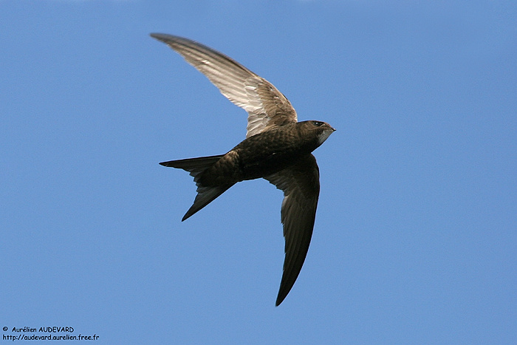
Modèles de survie avec effet âge
Ouvrir données martinet noir.inp
Rappel forme des données :
8 occasions
00000001 7 18 ;
00000010 6 15 ;
00000011 1 8 ;
Notes:
Jusqu’à présent on supposait que tous les individus ont la même probabilité de recapture et la même proba de survie quelque soit leur âge et leur histoire de capture

Slide 4
Modèles de survie avec effet âge
Ouvrir données martinet noir.inp
Rappel forme des données :
Colonie SUD (groupe 2)
Colonie NORD (groupe 1)
00000001 7 18 ;
00000010 6 15 ;
00000011 1 8 ;
Notes:
Jusqu’à présent on supposait que tous les individus ont la même probabilité de recapture et la même proba de survie quelque soit leur âge et leur histoire de capture

Slide 5
Modèles de survie avec effet âge
Il existe deux sources de différences entre individus :
une qui change au cours de la vie d’un individu (âge)
une qui ne change pas au cours de la vie d’un individu (cohorte)
Faire tourner Phi(t) p(t) et ouvrir la PIM pour la survie
Notes:
Jusqu’à présent on supposait que tous les individus ont la même probabilité de recapture et la même proba de survie quelque soit leur âge et leur histoire de capture

Slide 6
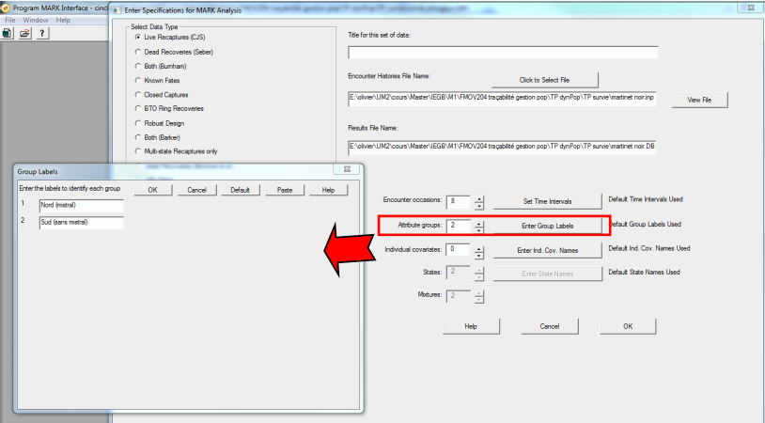
Importer les données

Slide 7
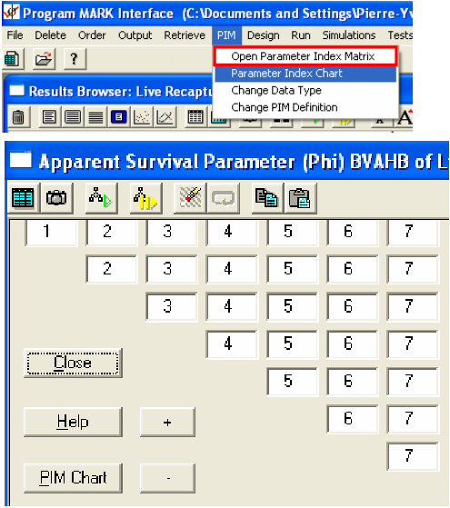
Ouvrir la PIM pour les paramètres de survie

Slide 8
Comment sont construites les PIM (Parameter Index Matrix) ?

Slide 9
Survie et recapture temps-dépendents
Paramètres de survie :
φ₁
φ₂
φ₃
φ₄
φ₅
φ₆
φ₇
1 2 3 4 5 6 7
8
Paramètres de recapture :
p₂
p₃
p₄
p₅
p₆
p₇
p₈
1ère capture
Notes:
Prenons l’exemple du modèle Phi(t) p(t).
Voilà quels sont les paramètres calculés si on considère que la survie et la recapture varient uniquement en fonction du temps.

Slide 10
Survie et recapture temps-dépendents
Paramètres de survie :
1
2
3
4
5
6
7
1 2 3 4 5 6 7
8
Paramètres de recapture :
7
8
9
10
11
12
13
1ère capture
Notes:
MARK remplace tous les symboles des paramètres de survie et de capture par un n° unique/un indice

Slide 11
Survie et recapture temps-dépendents
Paramètres de survie :
1
2
3
4
5
6
7
1 2 3 4 5 6 7
8
Paramètres de recapture :
7
8
9
10
11
12
13
1ère capture
Qu’en est-il des individus capturés pour la première fois à la seconde occasion ?
Notes:
Mais qu’en est-il lorsque certains individus sont capturés pour la première fois à la seconde occasion et non pas à la première ?
Ces individus font partis de ce qu’on appelle la deuxième cohorte.

Slide 12
Survie et recapture temps-dépendents
Paramètres de survie :
1
2
3
4
5
6
7
1 2 3 4 5 6 7
8
Paramètres de recapture :
7
8
9
10
11
12
13
1ère capture
φ₂
φ₃
φ₄
φ₅
φ₆
φ₇
2 3 4 5 6 7
8
p₃
p₄
p₅
p₆
p₇
p₈
1ère capture

Slide 13
Survie et recapture temps-dépendents
Paramètres de survie :
1
2
3
4
5
6
7
1 2 3 4 5 6 7
8
Paramètres de recapture :
7
8
9
10
11
12
13
1ère capture
2
3
4
5
6
7
2 3 4 5 6 7
8
8
9
10
11
12
13
1ère capture

Slide 14
Survie et recapture temps-dépendents
1
2
3
4
5
6
7
1 2 3 4 5 6 7
Cohort 1
8
7
8
9
10
11
12
13
2
3
4
5
6
7
Cohort 2
2 3 4 5 6 7
8
8
9
10
11
12
13
Notes:
Les cohortes sont des groupes d’individus ayant la même occasion de première capture.

Slide 15
Survie et recapture temps-dépendents
1
2
3
4
5
6
7
1 2 3 4 5 6 7
Cohort 1
8
7
8
9
10
11
12
13
2
3
4
5
6
7
Cohort 2
2 3 4 5 6 7
8
8
9
10
11
12
13
3
4
5
6
7
Cohort 3
3 4 5 6 7
8
9
10
11
12
13
4
5
6
7
Cohort 4
4 5 6 7
8
10
11
12
13
5
6
7
Cohort 5
5 6 7
8
11
12
13
6
7
6 7
Cohort 6
8
12
7
13
7
Cohort 7
8
13
Notes:
On doit donc indexer les paramètres différemment selon si ils sont capturés pour la première fois à la première, seconde… occasion.
On suppose ici que le marquage a lieu lorsqu’ils sont nés (newborns).

Slide 16
Modèle temps dépendant : un paramètre par an

Slide 17
Modèle temps dépendant : un paramètre par an

Slide 18
Modèle temps dépendant : un paramètre par an

Slide 19
Modèle temps dépendant : un paramètre par an

Slide 20
Modèle temps dépendant : un paramètre par an

Slide 21
Modèle temps dépendant : un paramètre par an

Slide 22
Modèle temps dépendant : un paramètre par an

Slide 23
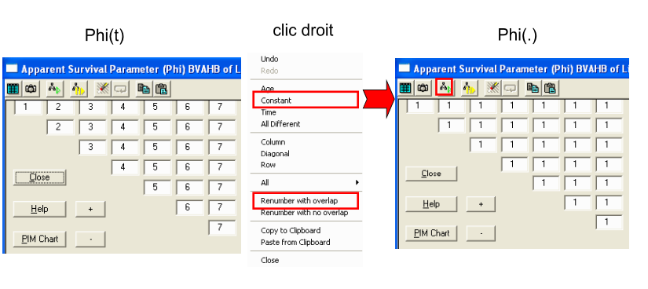
Modèle constant Phi(.)

Slide 24
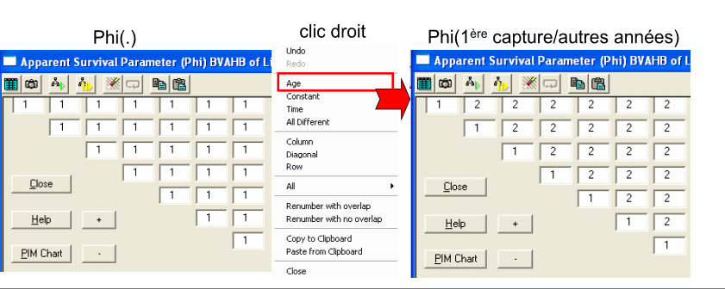
Modèle Phi(âge=cohorte)
Définition de deux paramètres pour la survie en fonction de l'âge par rapport à la capture (= effet cohorte).
Ex: Survie 'la 1ère année après la capture' différente des autres années

Slide 25
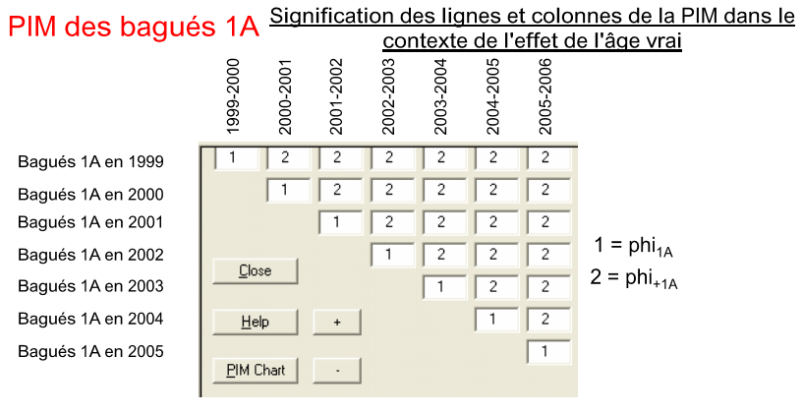
Modèle Phi(âge vrai)
Notes:
Définition de deux paramètres pour la survie en fonction de l'âge par rapport à la capture (= effet cohorte) 
la solution pour prendre en compte le vrai âge dans le cas où les individus sont forcément "bagués à 1an :
le paramètre 1 est alors la survie 1A → 2A,
le paramètre 2 est la survie des 2A → +2A (= soit les + de 1An). Dans ce cas faire deux groupes lors de la préparation des données: (1) les bagués 1A, (2) les ind. bagués +1A (soit, +1A, 2A, +2A mélangés).

Slide 26
Modèle Phi(a.g) p(g.t)
Faites le test avec un modèle Phi(a.g) p(g.t)
Mettre les PIM pour Phi et p

Slide 27
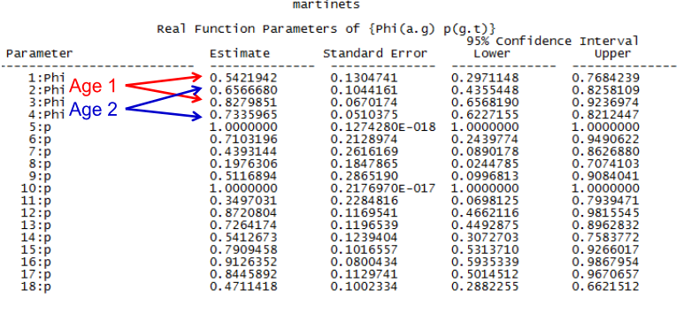
Résultats Phi(a.g) p(g.t)
N.B. : Clic droit sur le modèle > Real estimates

Slide 28
Résultats Phi(a.g) p(g.t)
Groupe 1
Groupe 2

Slide 29
Résultats Phi(a.g) p(g.t)
Occ 2
Occ 3
Occ 4
Occ 5
Occ 6
Occ 7
Occ 8
Occ 2
Occ 3
Occ 4
Occ 5
Occ 6
Occ 7
Occ 8

Slide 30
Résultats Phi(a.g) p(g.t)
Groupe 1
Groupe 2

Slide 31
Résultats Phi(a.g) p(g.t)
Age 1
Age 2
Age 1
Age 2

Slide 32
Résultats Phi(a.g) p(g.t)
Age 1
Age 2
Survie de 1 an à 2 ans plus élevée dans la colonie SUD (groupe 2) que dans colonie NORD (groupe 1)
Age 1
Age 2

Slide 33
Résultats Phi(a.g) p(g.t)
Age 1
Age 2
Survie de 1 an à 2 ans plus élevée dans la colonie SUD (groupe 2) que dans colonie NORD (groupe 1)
Survie au-delà de 2 ans plus élevée dans la colonie SUD (groupe 2) que dans colonie NORD (groupe 1)
Age 1
Age 2

